Slide 1
5. Luterilainen kirkko
LUMO
2

Slide 2
Luterilaiset kirkot eri puolilla maailmaa
Maailmassa on noin 80 miljoonaa luterilaista.
Luterilainen kirkko vaikuttaa etenkin Saksassa ja Pohjoismaissa, mutta myös muissa maanosissa.
Luterilainen maailmanliitto (LML) turvaa eri maiden kirkkojen yhteyttä ja yhteistyötä.
70 miljoonaa maailman luterilaisista kuuluu LML:n jäsenkirkkoihin.

Slide 3
Luther käynnisti reformaation
Luterilaisuuden syntyyn johtanut reformaatio käynnistyi Saksassa 1500-luvulla.
Taustalla oli poliittisia, yhteiskunnallisia ja teologisia syitä.
esim. löytöretket, kirjapainotaito, tieteen kehitys, renessanssi, kritiikki paavinistuinta kohtaan

Slide 4
95 teesiä kritisoivat anekauppaa ja paavin valtaa
Ne kritisoivat myös mm. jumalanpalvelusta, pappien naimattomuutta ja luostarielämää.
reformaation sisältöperiaate: Ihminen pelastuu yksin uskosta, yksin armosta, yksin Kristuksen tähden.
reformaation muotoperiaate: Raamattu on uskon ja elämän ylin auktoriteetti.

Slide 5
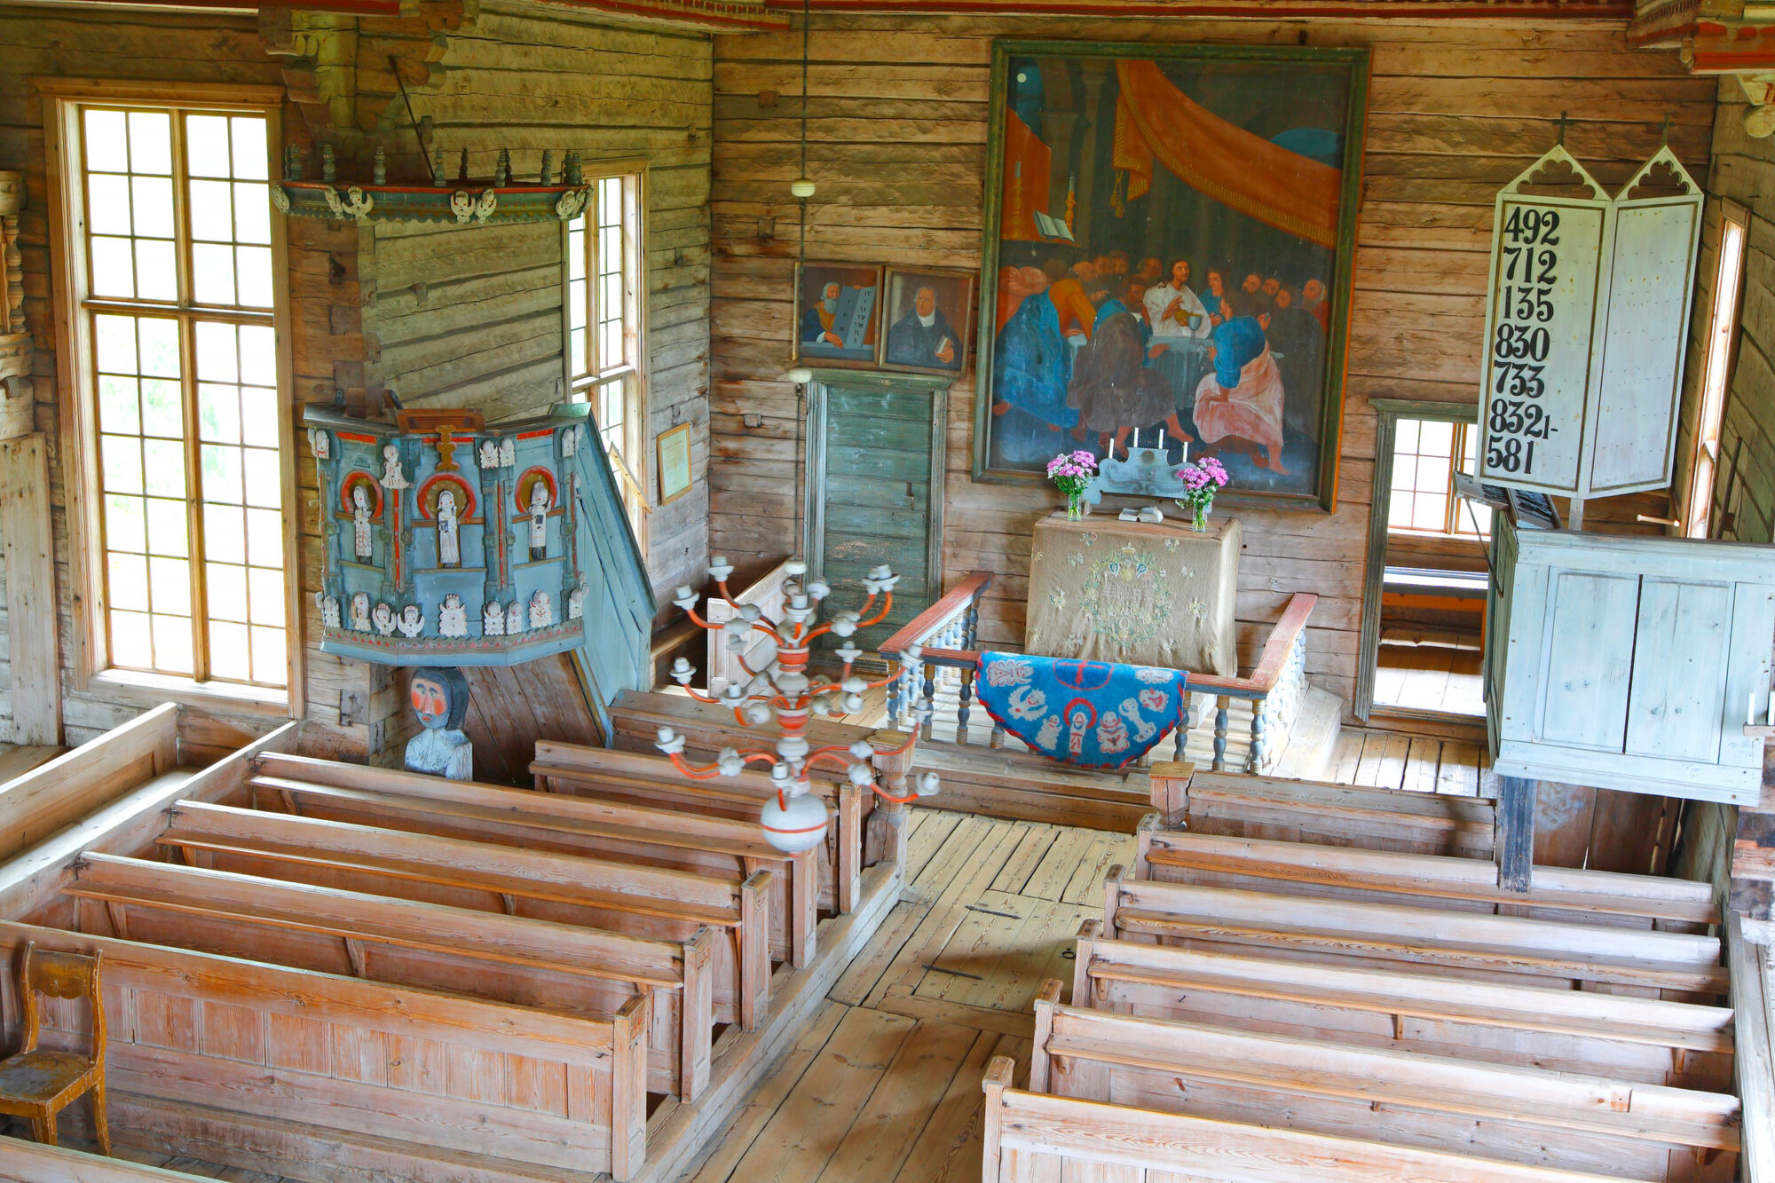
Reformaation yhteiskunnallisia vaikutuksia
Lutherin mukaan Raamattu tuli pystyä lukemaan kunkin omalla kielellä.
saksankielinen Uusi testamentti v. 1522
Kansanopetus käynnistettiin, jotta kansalaiset pystyisivät itse lukemaan Raamattua.
Iso ja Vähä katekismus tiivistivät keskeiset kristilliset opit.

Slide 6
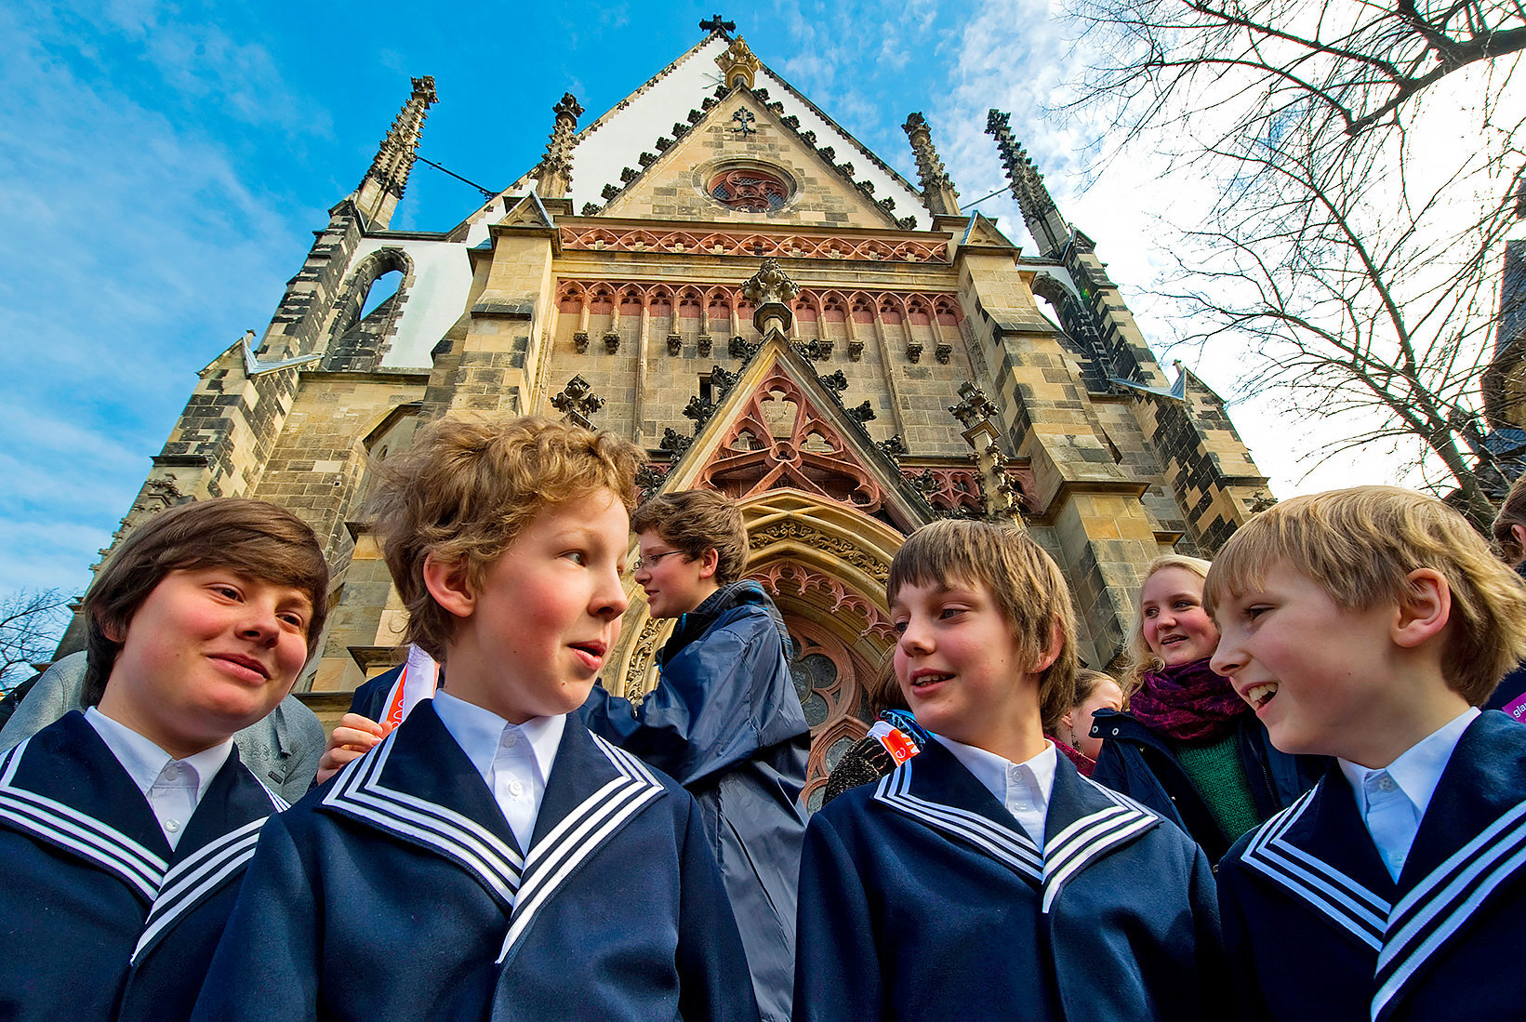
reformaation seurauksia:
Augsburgin tunnustus yhdisti reformaation kannattajien ajatukset.
Kenen maa, sen uskonto -periaatteen (lat. cuius regio, eius religio) mukaan ruhtinas määräsi alamaistensa uskonnon.
oppi kahdesta regimentistä eli hallintovallasta
Kirkon tehtävänä on välittää sanaa ja sakramentteja, maallisen vallan pitää yllä järjestystä ja turvallisuutta.

Slide 7
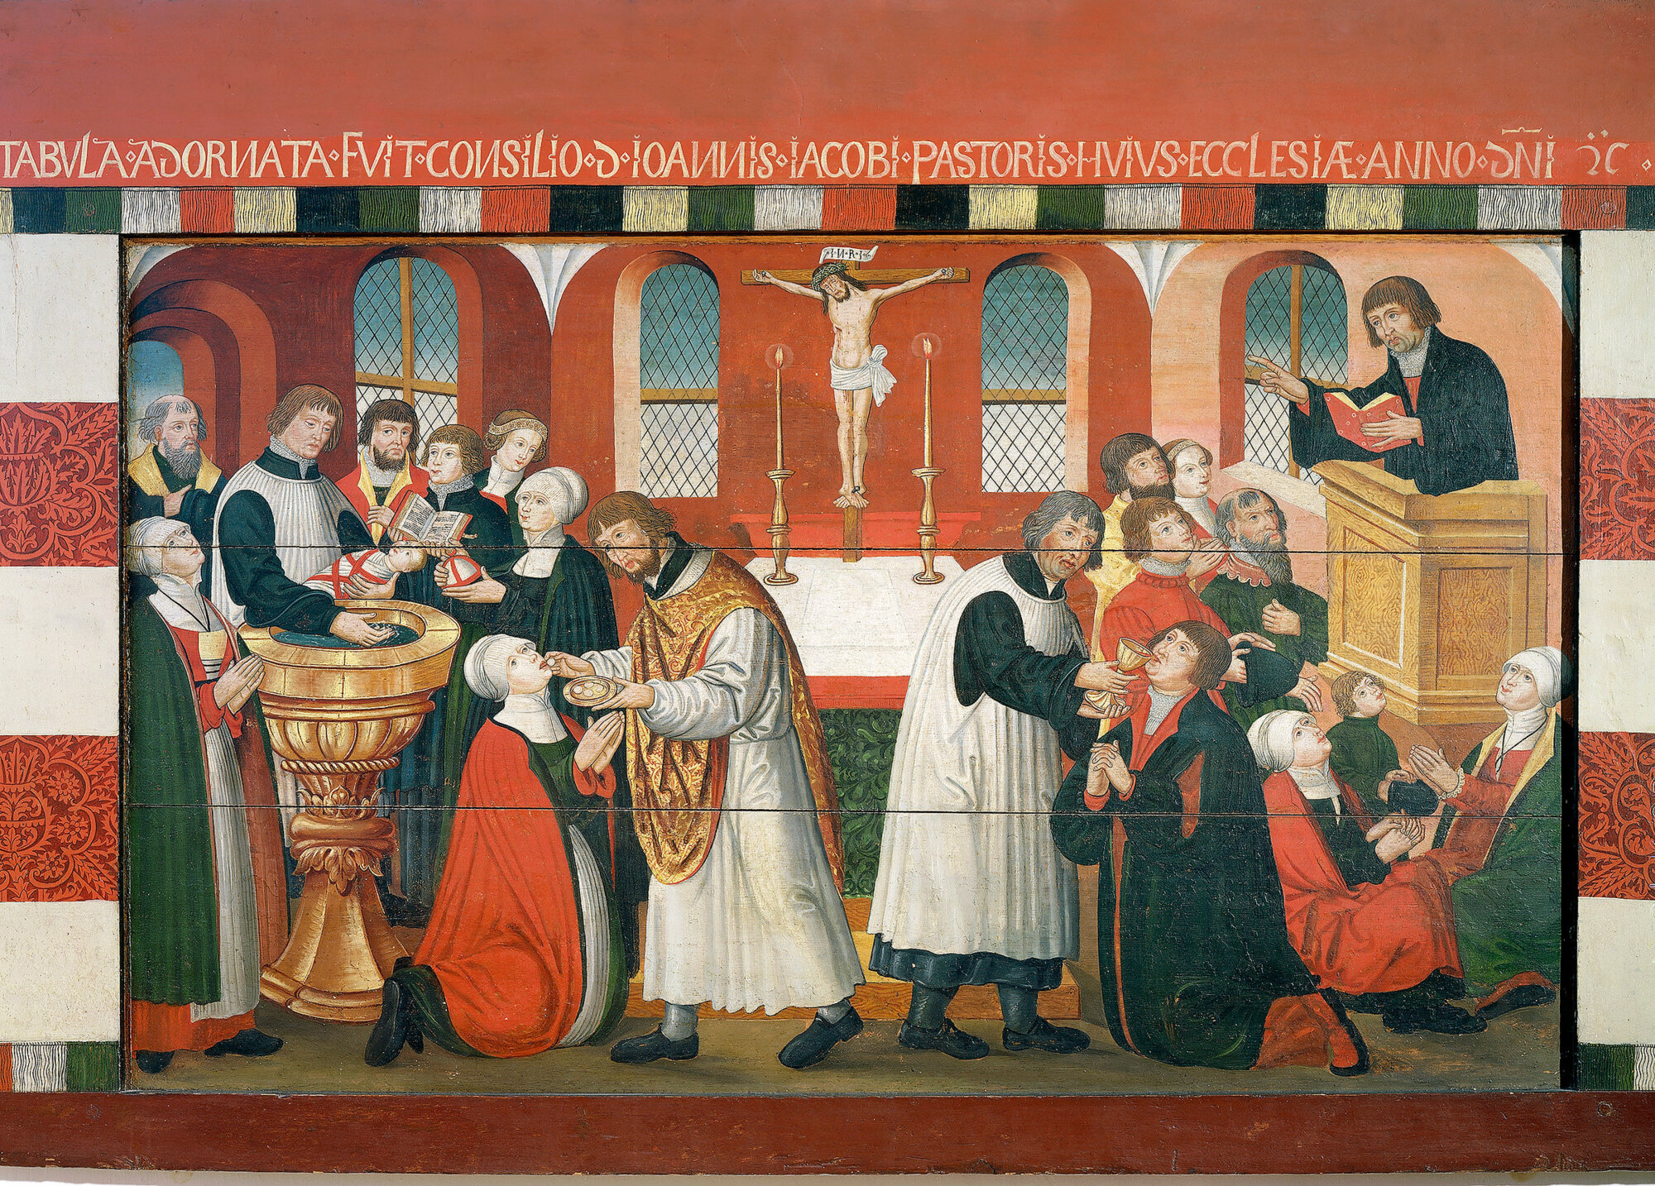
Sakramentit ja kirkon toiminta
Jumalanpalveluksista tuli kansankielisiä.
Saarnan merkitys korostui.
Virret tiivistivät uskon sisältöä.
kaksi sakramenttia: kaste ja ehtoollinen
Kastetta pidetään lahjana, jonka ihminen saa Jumalan armosta. Kastettavasta tulee seurakunnan jäsen.
Lutherin mukaan Kristus on läsnä ehtoollisessa.
yksilön asema ja maallikoiden rooli keskeistä
yleisen pappeuden periaate: Kaikki kastetut ovat samanarvoisia, ja jokaisella on oikeus lukea Raamattua, rukoilla ja julistaa armoa ja anteeksiantoa.

Slide 8
Luterilainen etiikka
Luterilaisessa etiikassa korostetaan luonnollista moraalilakia: jokainen ihminen ymmärtää järkensä ja omantuntonsa avulla, mikä on hyvää ja mikä pahaa.
Moraalisia kysymyksiä pitää harkita järjen, ei uskonnon avulla. Raamattu antaa kuitenkin ohjeita ja esimerkkejä siitä, millaista on kristillinen rakkaus.
Hyvien tekojen tekeminen ei vaikuta ihmisen pelastumiseen. Kultainen sääntö ja rakkauden kaksoiskäsky ohjaavat lähimmäisen rakastamiseen.
ristin teologia: Jumala on erityisellä tavalla läsnä kärsimyksessä.
Luterilaisella kirkolla ei ole tapana jakaa ehdottomia moraalisia ohjeita. Kirkko osallistuu kuitenkin ajankohtaiseen eettiseen keskusteluun.

